Slide 1
习题课
线面积分的计算
1. 曲线积分的计算法
2. 曲面积分的计算法

Slide 2
一、曲线积分的计算法
1. 基本方法
第一类 ( 对弧长 )
转化
曲线积分
定积分
第二类 ( 对坐标 )
用参数方程
(1) 统一积分变量
用直角坐标方程
用极坐标方程
第一类: 下小上大
(2) 确定积分上下限
第二类: 下始上终

Slide 3


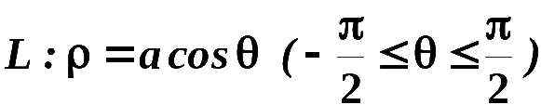
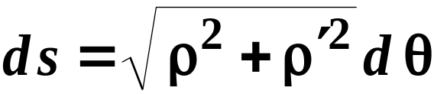

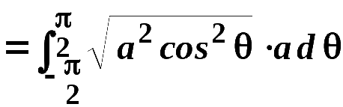
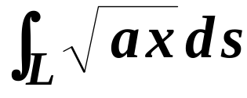












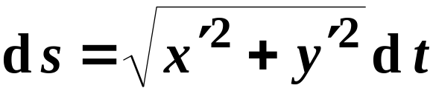
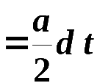
(1)计算
其中L为圆周
提示: 利用极坐标 ,
原式 =
说明: 若用参数方程计算,
则

Slide 4








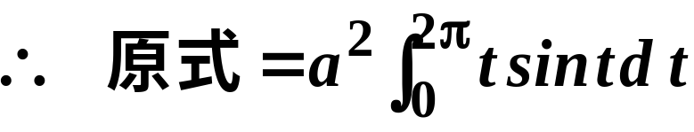
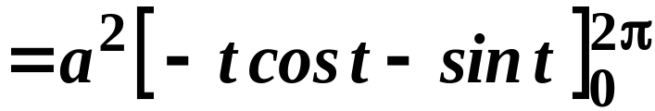

(2)
其中L为摆线
上对应 t 从 0 到 2π 的一段弧.
提示:

Slide 5











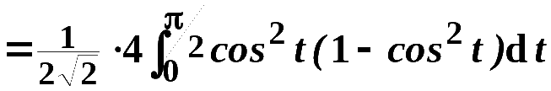
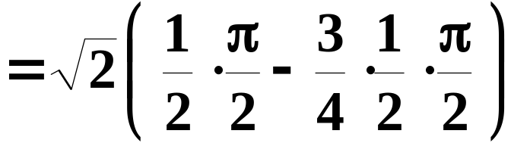
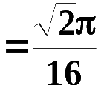
(3)
其中Γ由平面 y= z截球面
从 z 轴正向看沿逆时针方向.
提示: 因在 Γ上有
故
原式 =

Slide 6
2. 基本技巧
(1) 利用对称性及重心公式简化计算 ;
(2) 利用积分与路径无关的等价条件;
(3) 利用格林公式 (注意加辅助线的技巧) ;
(4) 利用斯托克斯公式 ;
(5) 利用两类曲线积分的联系公式 .
Notes:
( L. P314,3 ; L.P315,4 ; L.317,6 )

Slide 7
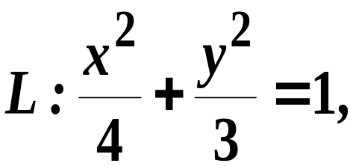
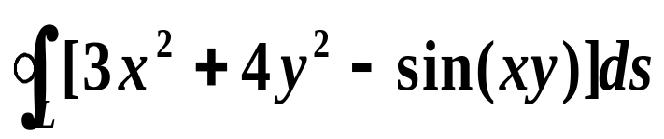

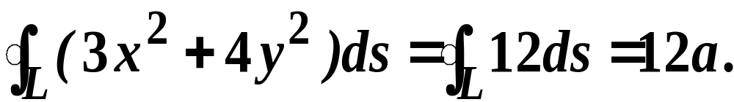
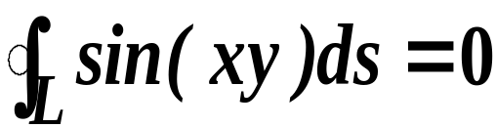
例1 已知 L的长度为a，求
解： 即3x²+4y²=12，所以
又L关于x轴对称，而sin(xy)关于y为奇函数，所以
于是 I = 12a。

Slide 8
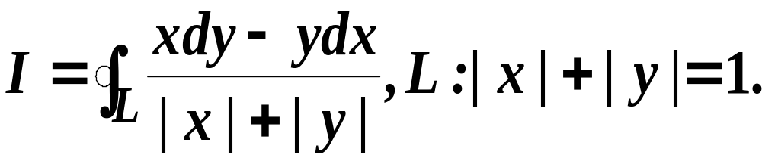
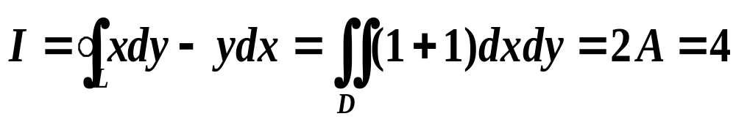
又如
逆时针方向，则

Slide 9

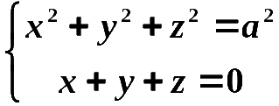
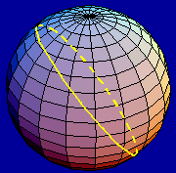

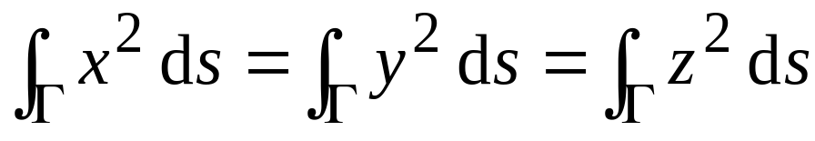


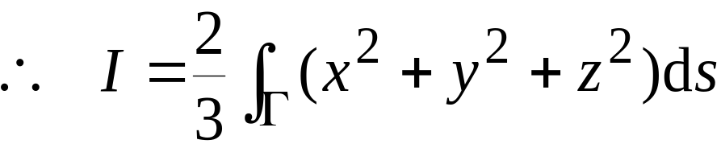
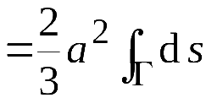
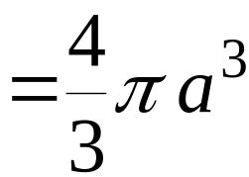
例2. 计算
其中Γ 为曲线
解: 利用轮换对称性 , 有
利用重心公式知
(Γ的重心在原点)

Slide 10

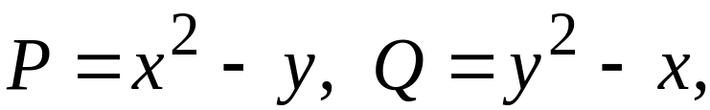
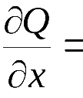
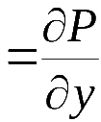




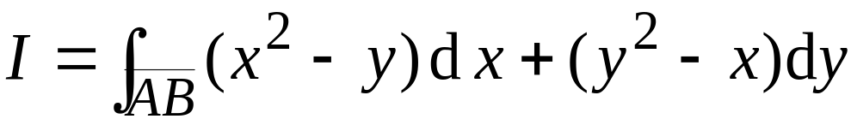




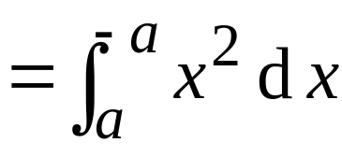
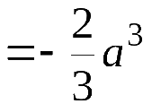
例3. 计算
其中L 是沿逆
时针方向以原点为中心,
a 为半径的上半圆周.
解法1 令
则
这说明积分与路径无关, 故

Slide 11

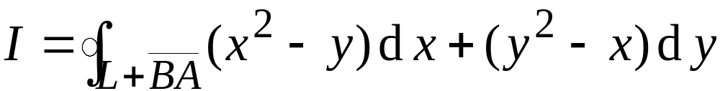


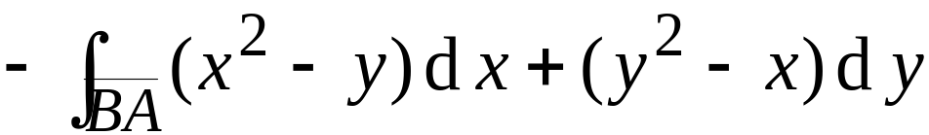


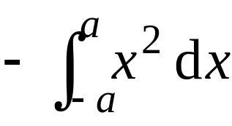
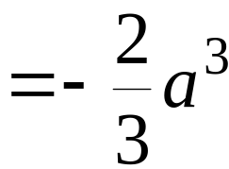




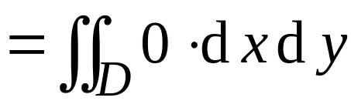
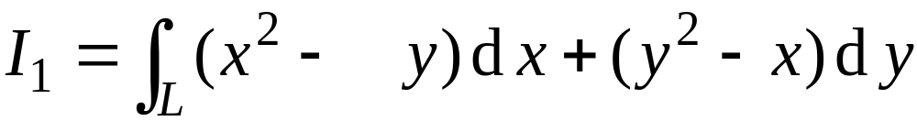

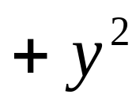
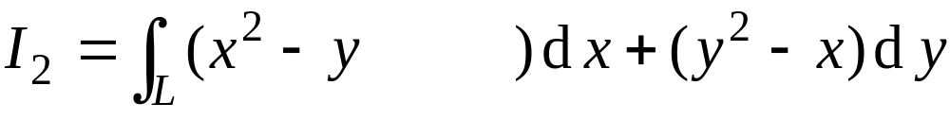
解法2
添加辅助线段
它与L所围区域为D,
则
(利用格林公式)
思考:
(1) 若L 改为顺时针方向,如何计算下述积分:
(2) 若 L 同例3 , 如何计算下述积分:

Slide 12

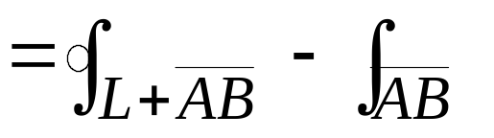
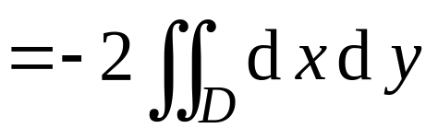
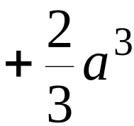
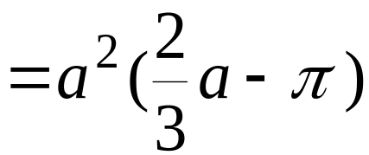
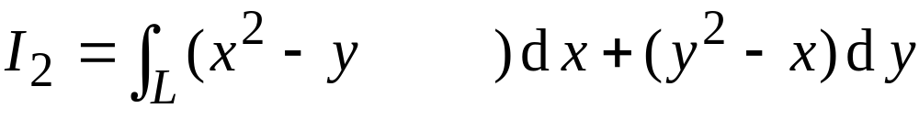
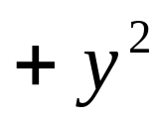
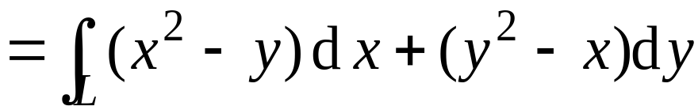
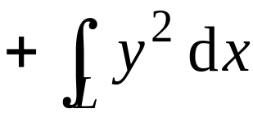


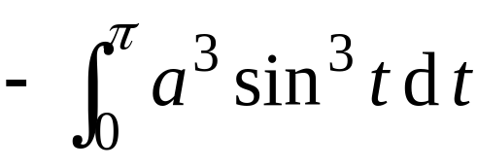
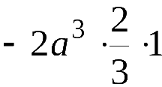


思考题解答:
(1)
(2)

Slide 13
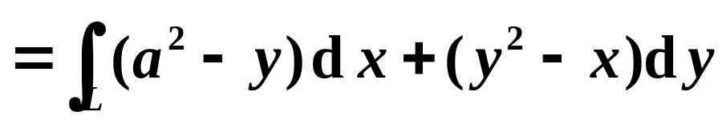

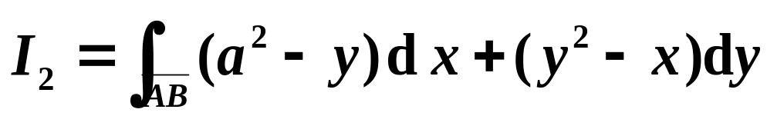
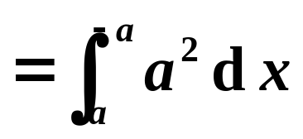

(2)解2：
这说明积分与路径无关, 故

Slide 14






例4 计算
L：
顺时针方向
解：L：即 . 所以
注： 应充分利用L的方程简化被积函数。

Slide 15







例5 设L是以点（1，0）为圆心， 为半径的圆周，取逆时针方向，计算
解：
((x，y)≠(0，0))
L
（1）当点(0，0)在L所围区域D外时,即
-1
O
1
x
（2）当点(0，0)在D内时 ，

Slide 16








以(0，0)为中心，作一椭圆，
取正向，则有：
L₁
－1
1
x

Slide 17






例6 设Q(x，y)具有连续的一阶偏导数，曲线积分
与路径无关，且对任意的实数t，恒有
，求Q(x，y)。
解：由积分与路径无关知
故
其中 为待定函数。
(t，1)
取折线作为积分路径
(0，0)
(t，0)
先积x
左端＝

Slide 18




先积x
右端＝
(1，t)
(0，0)
(1，0)
由题设有
两端对t求导
所以

Slide 19


例7 设f (x)的二阶导数连续，f (0)=0，f ′(0)=1，且方程
[xy(x+y) －yf (x)]dx+[ f ′(x)+x²y]dy=0 (1)
为全微分方程，求f (x)及此方程的通解。
解：
由于(1)是全微分方程，故
于是可得 f 〞(x) + f (x) = x²
解得 f (x) = C₁cosx+C₂sinx+x²－2
由 f (0)=0，f ′(0)=1，可求得C₁=2，C₂=1，
所以 f (x)=2cosx+sinx+x²－2

Slide 20


代入（1）可得
[xy²－(2cosx+sinx)y+2y]dx+[－2sinx+cosx+2x+x²y]dy=0

Slide 21


















(4).
计算
其中L为上半圆周
沿逆时针方向.
提示:

Slide 22







(5)
设在右半平面 x > 0 内, 力
构成力场,其中k 为常数,
证明在此力场中
场力所作的功与所取的路径无关.
提示:
F 沿右半平面内任意有向路径 L 所作的功为
令
易证

Slide 23




Slide 24



Slide 25




7解

